Slide 1
第3章 从0开始PyTorch 2.0
3.1 更进一步的实战内容，MNIST手写体分类
3.2自定义的神经网络框架的基本设计
3.3 本章小结

Slide 2

3.1 更进一步的实战内容，MNIST手写体分类
3.1.1 数据图像的获取与标签的说明
我们使用第二章的MNIST数据集，详细介绍在上一章中已经完成，读者可以使用相同的代码对数据进行获取，代码如下所示：
Import numpy as np
x_train = np.load("./dataset/mnist/x_train.npy")
y_train_label = np.load("./dataset/mnist/y_train_label.npy")
基本数据的获取与上一章类似，这里作者就不再过多阐述，不过需要读者注意的是，我们在上一章进行数据集介绍时，由于只使用了图像数据，而没有对标签进行说明，在这里我们重点对数据标签，也就是y_train_labe进行介绍。
下面我们打印出数据集的前10个标签，可以使用print(y_train_label[:10])进行结果打印，结果如下所示：

Slide 3
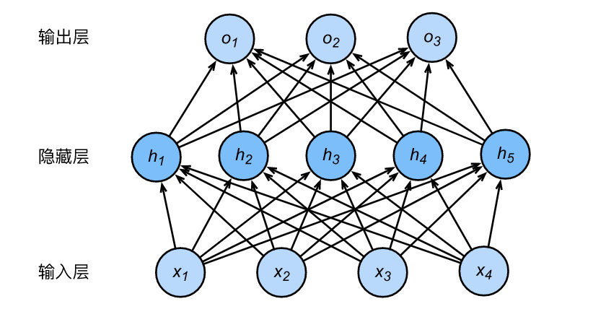
3.1 更进一步的实战内容，MNIST手写体分类
3.1.2 实战基于PyTorch 2.0的手写体识别模型
3.1.2.1 模型的准备（多层感知机）
在上一章我们已经说了，PyTorch最重要的一项内容是模型的准备与设计，而模型的设计最关键的一点就是需要了解输出和输入的数据结构类型。
相信通过上一章的图像去噪的演示读者已经了解了我们的输入数据格式是一个[28,28]大小的二维图像。而对数据结构的分析我们可以看到，对于每个图形都有一个确定的分类结果，也就是从0到10的一个确定数字。
下面作者将将按这个想法去设计模型，从上面对图像的分析来看，对整体图形进去判别的一个最基本想法就是讲将图像作为一个整体直观的去判别，因此基于这种解决问题的思路，我们简单的模型设计就是同时对图像所有参数进行计算，即我们会使用一个多层感知机（MLP）去对图像进行分类。整体的模型的设计结构如下：

Slide 4
3.1 更进一步的实战内容，MNIST手写体分类
3.1.2.2 损失函数的表示与计算
在上一章中我们使用了MSE作为目标图形与预测图形的损失值，而在本例中，我们需要预测的目标是图形的“分类”而不是图形表示的本身，因此使用我们需要寻找并使用一种新的能够对类别归属进行“计算”的函数。
本例中我们所使用的损失函数为torch.nn.CrossEntropyLoss损失函数。PyTorch官网对其介绍如下：
CLASS torch.nn.CrossEntropyLoss(weight=None, size_average=None, ignore_index=- 100,reduce=None, reduction=‘mean’, label_smoothing=0.0)
该损失函数计算输入值（input）和目标值（target）之间的交叉熵损失。交叉熵损失函数可用于训练一个C CC类别的分类问题。参数weight给定时，其为分配给每一个类别的权重的一维张量（Tensor）。当数据集分布不均衡时，这是很有用的。

Slide 5
3.1 更进一步的实战内容，MNIST手写体分类
3.1.2.3 基于PyTorch的手写体识别
下面我们开始基于PyTorch的手写体识别。通过前文的介绍，我们还需要一个定义的内容就是深度学习的优化器部分，在这里我们采用Adam优化器，这部分代码如下所示：
model = NeuralNetwork()
optimizer = torch.optim.Adam(model.parameters(), lr=2e-5) #设定优化函数
在这里需要首先定义模型，之后将模型参数传入优化器中，lr是对学习率的设定，根据设定的学习率进行模型计算。完整的手写体识别模型如下所示：

Slide 6
3.1 更进一步的实战内容，MNIST手写体分类
3.1.3 基于netron库的PyTorch 2.0模型可视化
上面章节中作者带领读者完成了基于PyTorch 2.0的MNIST模型的设计，并基于此完成了MNIST手写体的识别。此时可能有读者对我们自己设计的模型结构会感到好奇，如果有一种能够可视化完成模型的查阅就更好了。
读者可以自行百度netron下载地址，netron是一个深度学习模型可视化库，支持可视化的表示PyTorch 2.0的模型存档文件。因此我们可以将上一节中PyTorch的模型结构进行保存并通过netron进行可视化展示。模型保存的代码如下所示：

Slide 7
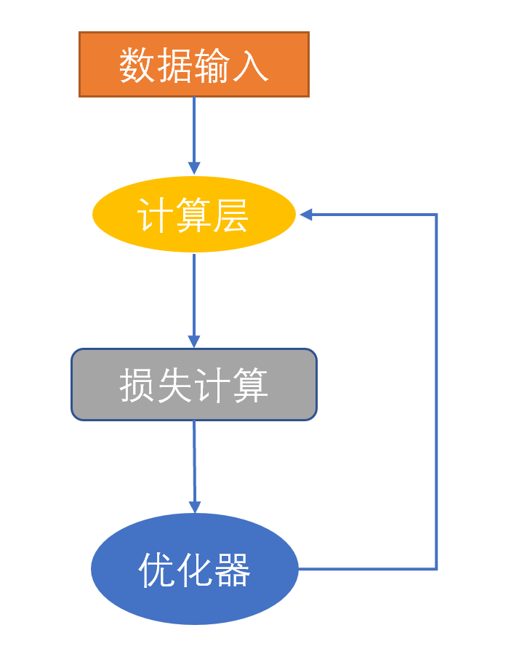
3.2自定义的神经网络框架的基本设计
3.2.1 神经网络框架的抽象实现
可以看到神经网络的预测就是训练过程的一部分，因此基于训练的过程我们可以对神经网络中的基本组件做出一个抽象：
从图上可以看到，在这里神经网络的组件可以被抽象成4个部分，分别是数据输入、计算层、损失函数以及优化器。各个部分作用如下所示：
输入数据：这个是神经网络中数据的输入的基本内容，一般我们将其称为tensor；
计算层：负责接收上一层的输入，进行该层的运算，将结果输出给下一层，由于 tensor 的流动有前向和反向两个方向，因此对于每种类型网络层我们都需要同时实现 forward 和 backward 两种运算；
激活层：用于对每个计算层进行非线性分割；
损失计算：在给定模型预测值与真实值之后，该组件计算损失值以及关于最后一层的梯度；
优化器：负责使用梯度更新模型的参数。

Slide 8
3.2自定义的神经网络框架的基本设计
3.2.2 自定义神经网络框架的具体实现
3.2.2.1 tensor数据包装
根据上面的分析，我们首先需要实现数据的输入输出定义，即tensor的定义类型。tensor 张量是神经网络中基本的数据单位，为了简单起见，我们这里直接使用 numpy.ndarray 类作为 tensor 类的实现。
import numpy as np
tensor = np.random.random(size=(10,28,28,1))
在这里我们使用了numpy包中的random函数对数据进行生成。

Slide 9
3.2自定义的神经网络框架的基本设计
3.2.2.2 layer计算层的基类与实现
计算层的作用是对输入的数据进行计算，在这里输入数据的前向计算在forward过程中完成，而相对于普通的计算层来说，除了需要计算的forward过程，还需要实现一个参数更新的backward进行计算。因此一个最基本的计算层的基类如下所示：

Slide 10
3.2自定义的神经网络框架的基本设计
3.2.2.3 激活层的基类与实现
神经网络框架中的另一个重要的部分是激活函数。激活函数可以看做是一种网络层，同样需要实现 forward 和 backward 方法。我们通过继承 Layer 基类实现激活函数类，这里实现了最常用的 ReLU 激活函数。forwar和backward方法分别实现对应激活函数的正向计算和梯度计算。代码如下所示：

Slide 11
3.2自定义的神经网络框架的基本设计
3.2.2.4 辅助网络更新的基类-Net
对于神经网络来说，误差需要在整个模型中传播，即正向（forward）和反向（backward）传播。forward的实现方法很简单，按顺序遍历所有层，每层计算的输出作为下一层的输入；backward 则逆序遍历所有层，将每层的梯度作为下一层的输入。
而这一部分的具体实现需要建立一个辅助网络参数更新的网络基类，其作用是对每一层进行forward和backward计算，并更新各个层中的参数，因此为了达成这个目的我们建立了一个model基类，其作用是将每个网络层参数以及梯度保存下来。具体实现的model类如下所示：

Slide 12
3.2自定义的神经网络框架的基本设计
3.2.2.5 损失函数计算组件与优化器
对于神经网络的训练来说，损失的计算与参数优化是必不可少的内容。首先对于损失函数组件来说给定了预测值和真实值，需要计算损失值和关于预测值的梯度。我们分别实现为 loss 和 grad 两个方法。
具体而言，我们需要实现基类的损失（loss）函数与优化器（ptimizer）函数，分别如下所示：

Slide 13
3.2自定义的神经网络框架的基本设计
3.2.2.6 整体model类的实现
最后 model 类实现了我们一开始设计的三个接口 forward、backward 和 apply_grad ，forward 直接调用 net 的 forward ，backward 中把 net 、loss、optimizer 串起来，先计算损失 loss，然后反向传播得到梯度，然后 optimizer 计算步长，最后由 apply_grad 对参数进行更新，代码如下所示：

Slide 14
3.2自定义的神经网络框架的基本设计
3.2.2.7 基于自定义框架的神经网络框架的训练
恭喜读者，下面到我们最后一步，基于我们自定义框架的神经网络模型的训练。如果你是遵循作者的提示在一开始对应着train.py方法对模型的各个组件进行学习，那么相信在这里也会能够轻易的完成本节的最后一步。完整的自定义神经网络框架训练如下所示：

Slide 15
3.3 本章小结
在本章中作者向读者演示了使用PyTorch框架进行手写体识别的完整例子，在这一部分内容中我们完整的对MNIST手写体项目进行分类，同时讲解了模型的标签问题以及我们在后期常用的损失函数计算方面的内容，可以说在后面的过程中crossentropy损失函数将会是深度学习方面最重要的一个损失函数，这点请读者认真学习。
对于学有余力的读者，作者也通过自定义一个深度学习框架向读者完整演示了深度学习框架的完整设计内容，讲解了各部分的工作原理和最终组合在一起运行的流程，这主要是供读者熟悉深度学习框架。

